Slide 1
太原欧瑞光电贸易有限公司
办公地址：太原市小店区长治路303号
办公电话：0351-7026986

Slide 2
太原欧瑞光电贸易有限公司是一家专业从事教学仪器设备的公司。我公司组建于2008年，在社会各界的和全体员工的不懈努力下，我们在仪器销售领域建立了较高的信誉度和知名度，拥有完善的市场用户体系、营销体系和用户服务体系。我公司与山西农大、大同大学、运城学院、山西师大等都有着良好的合作关系。2014年，我们本着诚信、超越的信念，以更完美的技术品质和真诚服务回报于社会。
我们的业务涉及电子产品及电量、功率、视频、元器件、信号分析、及通讯等各高校、科研等测量和测试仪器仪表，诚意为用户提供先进的科技设备与技术，并为其服务。我们的目标是致力于测试和测量科技的沟通与倡导，用诚挚和服务帮助用户提高工作效率和能力，并通过积极地奋斗与追求，为自身发展营造机会、利润和能量。
我们生存的基础是用户，我们在交流、共识的基础上，加深感情与业务同步发展，我们用完整的管理体系总结客户的需求，结合市场的变化和科技的进步与他们共同探讨需求，与科技带来的高效率，并将我们的服务在没有任何折扣的条件下直接送达。
我们对用户的态度是积极负责，尽所掌握的技术来维护我们的产品质量。我们决不辜负用户对我们的信任，充分发展和完善我们基于制造商、用户之间的桥梁作用。我们不满足于现状。在新的世纪里，我们对未来充满信心，我们希望并努力取得更好的业绩。
我们以真诚和实力继续为广大用户服务，在测试和测量领域里以我们独特的方式永续成长与领先。

Slide 3
公司实力、履约能力及信用
1、企业注册资本
2、企业海关分级
3、企业办公场地
4、企业从业时间
5、企业信誉

Slide 4
企业注册资本
企业海关分级

Slide 5
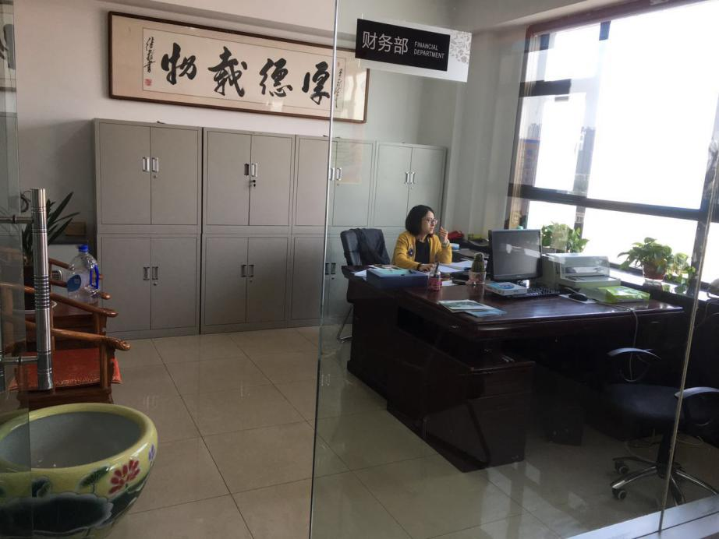
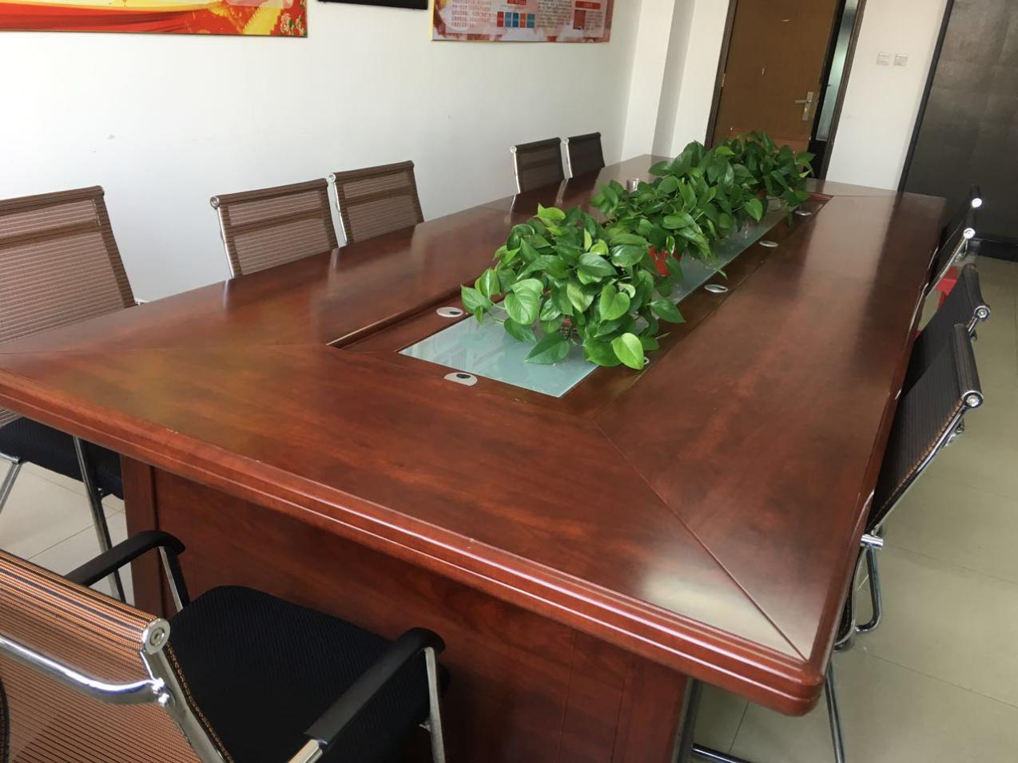
企业办公场地
我公司在太原市内有固定的办公场所，占地面积94.52平方米。公司设有财务部、行政部、业务部。环境干净整洁，满足正常外贸代理业务的开展。

Slide 6
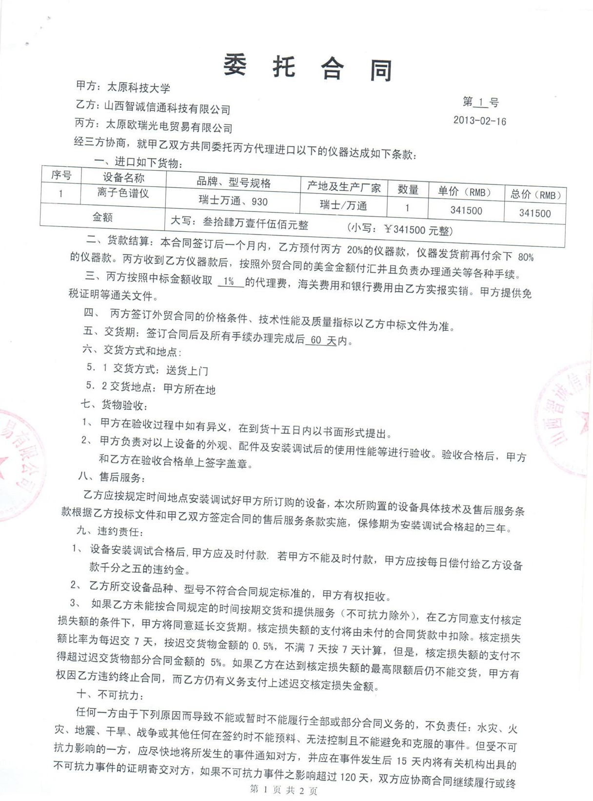
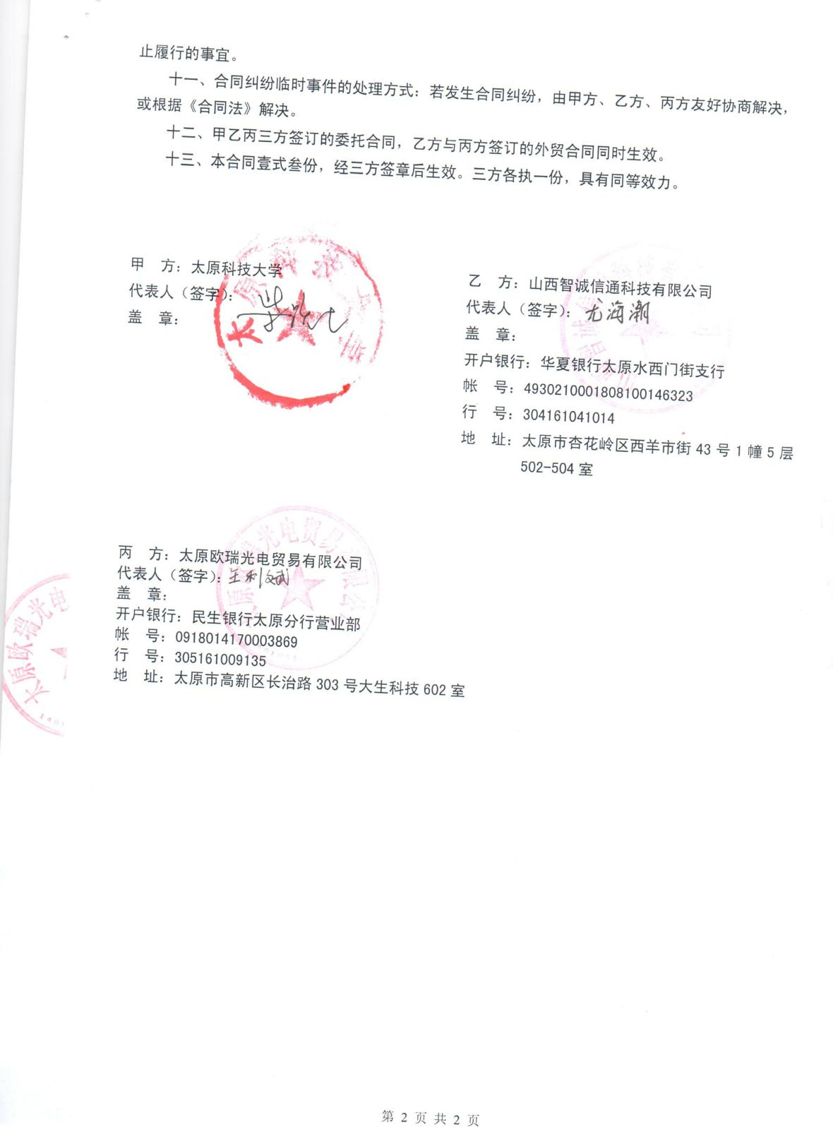
企业从业时间
我公司从事外贸代理业务已有九年

Slide 7
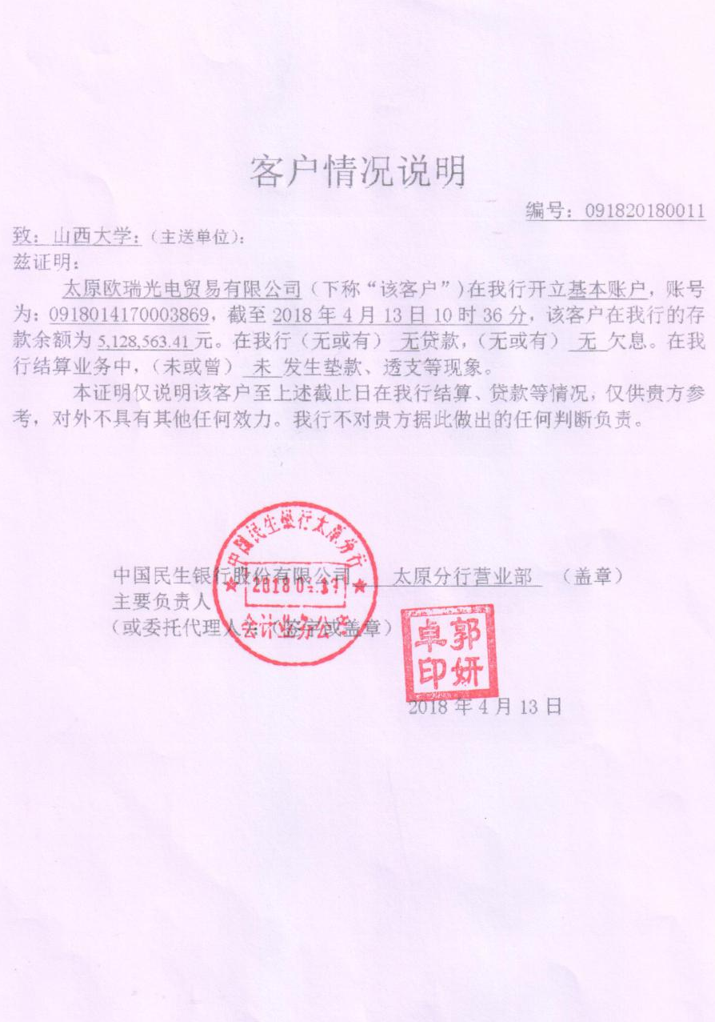
企业信誉
银行资信
用户反馈意见表

Slide 8
企业运营状况
1、财务完备
2、制度建设
3、培训学习
4、企业文化

Slide 9
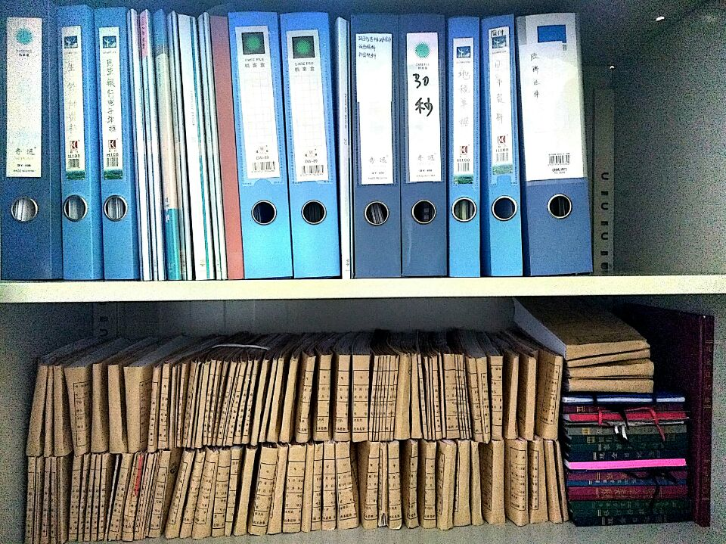
财务完备
公 司 财 务 制 度
一、财务部工作范围和职责
1.负责公司财务管理工作。
2.负责公司会计核算工作。
3.配合公司内外部审计。
二、根据上述工作范围和职责，为加强财务管理，特制定本制度
1.所有款项的支付，须经公司主管领导签字批准。
2.用以支付各种款项的原始凭证必须保存原件，复印件不得作为原始凭证。
3.公司管理人员的费用报销，须经公司主管领导签字批准后财务方可报支。
4.公司办公用具由办公室人员统一采购、管理。
5.办公室设立账册登记公司办公用品的采购、使用情况。
6.公司行政费用现金支出范围为：向职工支付工资、奖金、津贴，向个人支付的其他款项及不够支票起点100元的零星开支。
7.公司使用的所有固定资产及公司所有办公用品用具由办公室统一管理。
8.要做到钱帐分离。出纳负责现金收入，银行往来等，记现金和银行日记帐。会计负责记其他帐务，报税等。
9.应定期进行财产清查盘点工作，年终必须进行一次全面的盘点清查。
财 务 档 案
我公司会计制度健全，按国家相关规定依法设置账薄，并根据合法、有效凭证记账，进行核算。现设有总账、明细账、银行 日记账、现金日记账等，所有账目清楚、真实，符合国家对账薄 的各种要求,以权责发生制为基础开展业务及事项的计量、 核算、 报告，依法定期申报并缴纳各种税收，成立以来从未出现逃税、 漏税等行为， 有专职财会人员， 能够准确核算自身应纳税所得额。
账簿存放情况

Slide 10
制度建设
公 司 工 作 规 范
一、道德规范
1.忠诚企业，热爱团队。维护企业利益，珍惜企业荣誉，保守企业机密。
2.诚实守信，待人友善。行事光明磊落，重信守诺；待人坦诚热情，忍让宽容。
3.团结协作，和谐共事。树立大局观念，克服本位主义，重视上下级之间、同事之间的沟通与合作，自觉将自己融入团队。
二、行为规范
1.正确使用公司的物品和设备，提高工作效率。
2.及时清理文件，印章盒等的盖子使用后及时关闭。
3.正确、迅速、谨慎地接打电话。电话来时先问好，并自报家门；对方讲述时要留心听，并记下要点，未听清时及时告诉对方；结束时礼貌道别。
4.自觉维持办公场所卫生，下班时，文件、办公用品、用纸等要整理，收拾好工位，椅子归位，注意关好门窗、关闭电闸等安全事宜。
5.客人来访时确认来访者姓名，请其落座。给客人送茶水时要保持茶具清洁，摆放时动作要轻。对客人的问话，要清楚、简洁、客气地回答。
6.如被访者不在公司，应尽快联系被访者，并询问客人是否需要留下联系方式或留言转达。
三、考核和检查
如员工的日常行为如违反本规范，视情况严重程度，可给予当面批评纠正、警告等处分。
公 司 内 控 机 制
1.高级管理人员有责任在企业范围内培育健康向上的整体价值观，倡导爱岗敬业、进取创新、团队协作和遵规守纪精神。
2.员工应当遵守员工行为守则，加强职业道德修养和业务学习，自觉遵守与企业内部控制有关的各项规定，勤勉尽责。高级管理人员有责任加强员工职业道德宣传引导、教育培训和监督检查，为建立和实施内部控制营造良好的氛围和环境。
3.应当建立健全反舞弊机制，规范反舞弊调查处理程序，及时防范因舞弊而导致内部控制措施失效、影响内部控制目标实现的风险。
4.按照科学、精简、高效的原则，明确职责权限，形成各司其职、各负其责、便于考核、相互制约的工作机制。
5.按照规定的授权和程序，对相关经济业务和事项的真实性、合规性、合理性以及有关资料的完整性进行复核与审查。
6.限制未经授权的人员对财产的直接接触和处置，采取财产记录、实物保管、定期盘点、账实核对、财产保险等措施，确保财产的安全完整。
7.应当加强对内部控制及其实施情况的监督检查。
8.应当建立突发事件应急管理机制，针对经营管理和内部控制中的潜在隐患以及可能发生的突出事件，制定应急预案、明确责任人员、规范处置程序、做好善后处理和总结评估，确保突发事件得到及时、妥善处理，将不利影响和损失降低到最小程度。

Slide 11
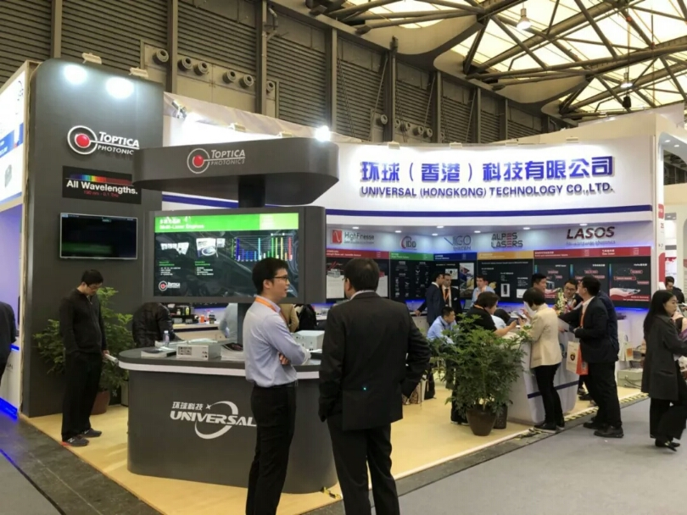
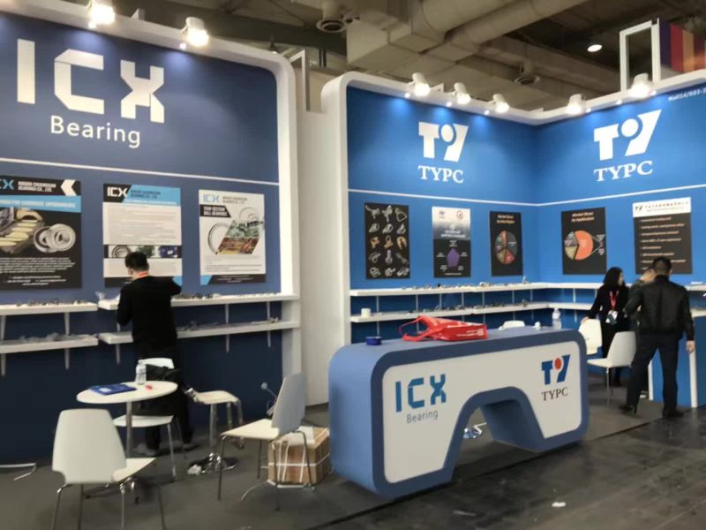
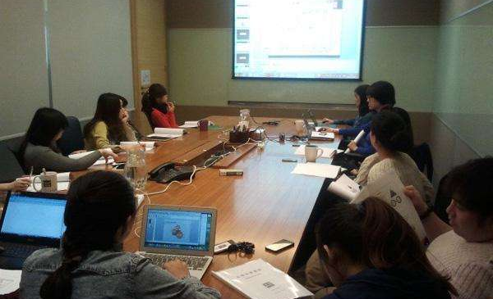
培训学习
外出参加会议、培训记录
公司内部组织培训学习

Slide 12
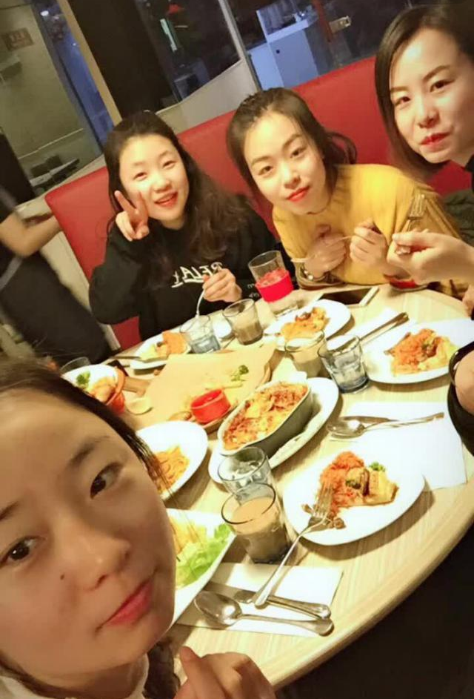
企业文化
公 司 文 化 建 设
-----------诚信----敬业----忠诚-------------
一、确立理念识别
1.确立全体员工的价值观。企业价值观是企业文化的核心，决定企业的命脉。
2.确立企业精神。培育有个性的企业精神是加强企业文化建设的核心，是企业文化的首要任务和主要内容。
3.确立符合实际的企业宗旨是公司生存发展的主要目的和根本追求。
二、确立行为识别
主要体现在两个方面，一方面是内部对员工的宣传、教育、培训；另一方面是对外经营、社会责任等内容。要通过组织开展一系列活动，将确立的经营理念融入到实践中，指导员工行为。
三、企业文化建设的基本理念
1.经营理念——市场需求先导，社会信誉优先，企业效益为重。
2.团队理念——求团结，守纪律，高标准，严要求，携手共进，创建辉煌。
3.领导理念——身先足以率人，律己方能服人。
4.服务理念——客户至上，服务永无止境。
5.创新理念——不拘一格，在日常的工作中不断创新，提高效率。
6.诚信理念——诚实做人，干净做事。
7.敬业理念——当天事情当天完成，想尽办法去完成每件工作。
文 化 墙
集体主题活动

